Slide 1
EMS10 Week 3 Les 2

Slide 2
Agenda Week 3 Les 2
Proeftoets
Code review

Slide 3
Proeftoets
Open “HR App Store” → “HR Toetsomgeving Lockdown”
Open “HR App Store” → “Toetsmateriaal EAS”
Ga naar “\Elektrotechniek\Computertoetsen”
  Open ems_logger → druk op een toets
Thonny wordt geopend:
  Sla het lege bestand op naar de Tijdelijke schijf: T:\<jouwstudnr>_EMS10_ PT.py
Wacht op start toets. Deze wordt geplaatst op de computertoetsen map uit stap 2 en 3.
  Druk op F5 om te verversen als je de PDF niet ziet.
Volg de in de toets gegeven instructie!

Slide 4
Agenda Week 3 Les 2
Leerdoelen week 3 les 2. Je leert om:
op constructieve wijze feedback te geven op het programma van een ander en een zelfgeschreven programma uit te leggen, zodanig dat je deel kan nemen aan code reviews.

Slide 5
Code review
Het doel van een code review is om verborgen fouten (bugs) in de code op te sporen en de kwaliteit van de code te verhogen.
Dit kan gedaan worden in de vorm van een software “walkthrough”:
De programmeur loopt regel voor regel door een programma en geeft een toelichting op de code.
De overige aanwezigen stellen vragen om zodoende fouten op te sporen en om de kwaliteit van de software te verhogen.

Slide 6
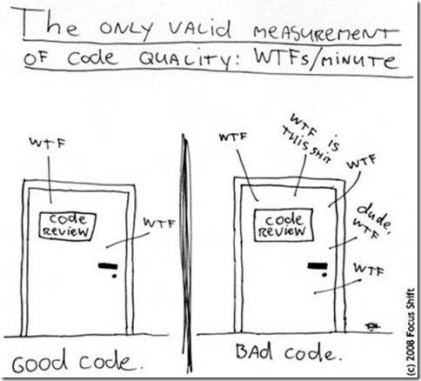
Code review

Slide 7
Code review
Bespreek jouw uitwerking van de proeftoets in een groepje van 3 of 4 studenten in de vorm van een code “walkthrough”.

Slide 8
Vóór volgende les…
Je weet hoe je:
op constructieve wijze feedback kunt geven op het programma van een ander en kunt een zelfgeschreven programma uitleggen, zodanig dat je deel kan nemen aan code reviews.

